Slide 1
EEG SENSÖRLERİ İLE BİYONİK EL KONTROLÜNÜN SAĞLANMASI
Bu proje Türkiye Bilimsel ve Teknolojik Araştırma Kurumu tarafından 1919B011700559 kodlu bitirme projesi olarak desteklenmiştir.
Cansel CANSU

Slide 2
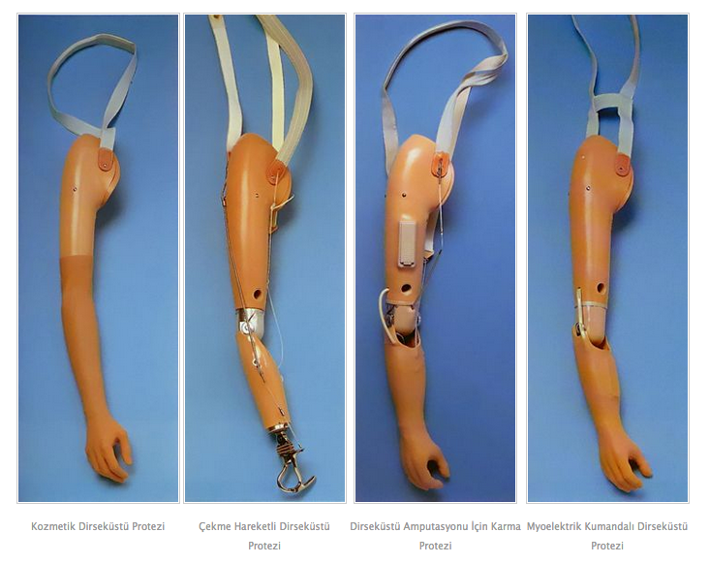
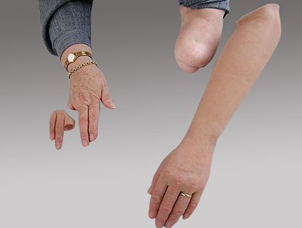
Projenin Amacı
Cansel CANSU

Slide 3
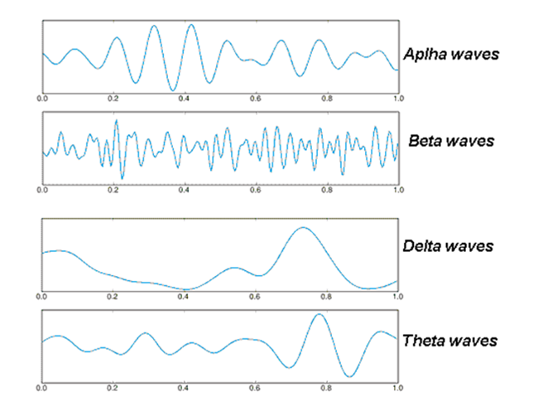
Beyin Dalgaları
Sinir hücrelerinin ürettikleri elektrokimyasal sinyaller çevreye değişik frekanslarda dalgaların yayılmasına yol açar.
Farklı özelliklere ve frekans değerlerine sahip olan bu dalgalar “beyin dalgaları” olarak adlandırılmaktadır.
Cansel CANSU

Slide 4
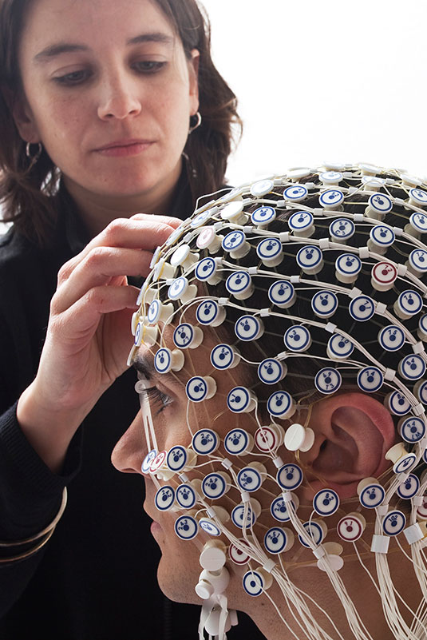
EEG
Saçlı deriye yerleştirilen bir veya birden fazla elektrot aracılığıyla kaydedilen ve günümüzde nöroloji, klinik nörofizyoloji ve beyin araştırmalarında önemli bir yeri olan EEG, hastalarda, normal erişkinler ve çocuklarda hiçbir risk taşımayan tanı yöntemi olarak kolayca uygulanabilmektedir.
Cansel CANSU

Slide 5
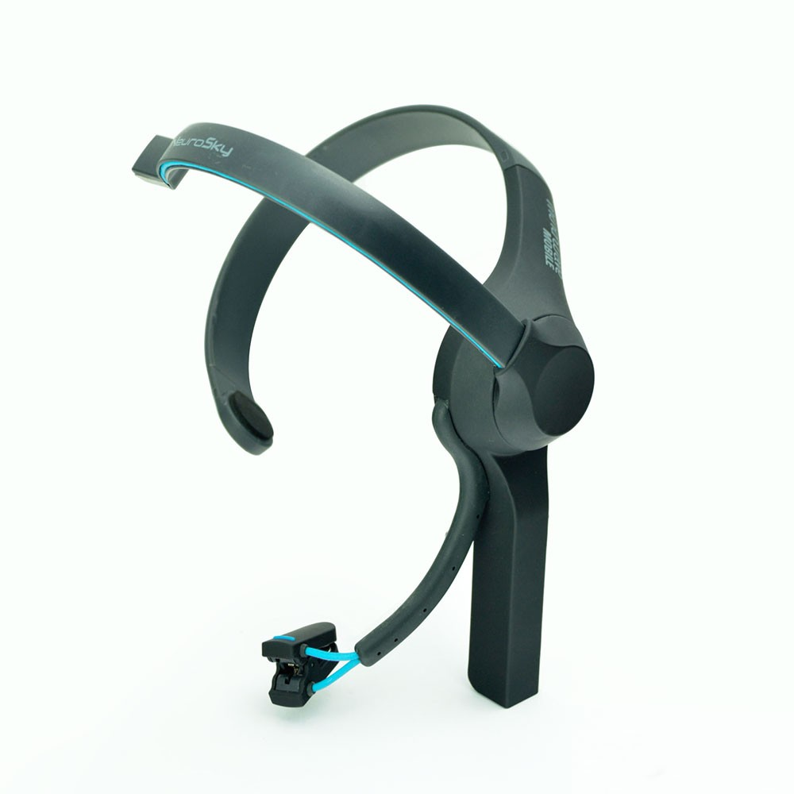
NeuroSky MindWave Mobile
MindWave, NeuroSky tarafından geliştirilen beyindeki EEG sinyallerini ölçebilen bir cihazdır. Beyinden yayılan beş dalgadan alfa ve beta dalgalarını ölçerek bu verileri Bluetooth ile bilgisayar, akıllı telefon gibi veri depolama işlerini gerçekleştirilebilen yerlere kablosuz olarak toplanan verileri aktarma imkânı sunmaktadır.
Cansel CANSU

Slide 6
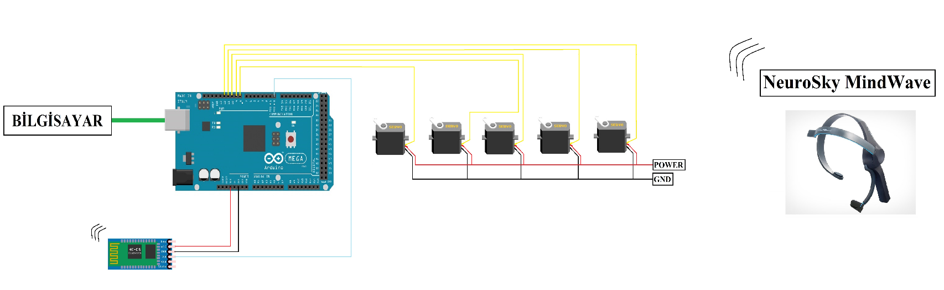
Cansel CANSU

Slide 7
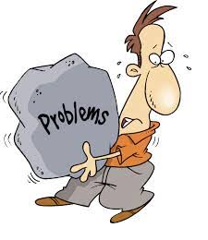
Karşılaşılan Problemler
EEG sinyallerinin Arduino ile haberleşmesinde ve bu sinyallerin motorlara gönderilmesinde Arduino’nun yetersiz kaldığı belirlenmiştir. Multithreading yani çoklu kullanım özelliğini desteklemeyen Arduino, aynı anda birden fazla motora gönderilen farklı komutları aynı anda gerçekleştirememektedir.
Sinyalin aktarılması sırasında kaybın olmaması iletim hızına bağlıdır ve düşük hızda iletim gerçekleştiğinde kayıplar meydana gelmektedir
Cansel CANSU

Slide 8

Öneriler
Çoklu kullanım sorunun çözülmesi için bu özelliği destekleyen bir geliştirici kartı seçilmelidir. Aynı zamanda yazılmış olan kod, java gibi çoklu kullanım özelliğini destekleyen bir dilde yazılmalıdır.
Sinyalin aktarılması sırasında yaşanan veri kaybının önüne geçmek için, çoklu kullanım özelliğinde de olduğu gibi Arduino yerine daha yüksek hassasiyetli ve bit hızına sahip ARM mikroişlemcisi gibi elemanlar tercih edilebilir.
Cansel CANSU

Slide 9

Cansel CANSU

Slide 10
TEŞEKKÜR EDERİM!
Cansel CANSU

